Slide 1
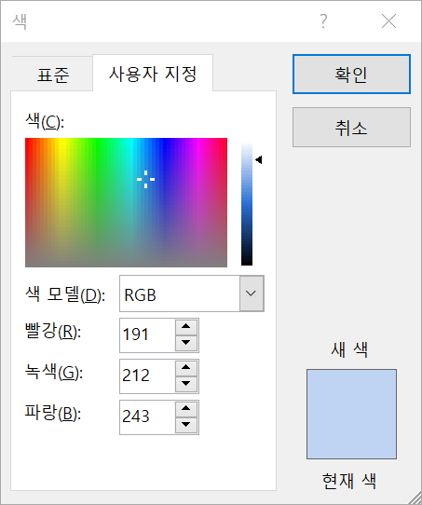
KETI-AN
예술성
KAN
KAN

Slide 2

로고

Slide 4



Slide 5
